Slide 1


Мудрость родительской любви

Slide 2
Тест «Какие мы родители»
Вам предлагается ответить на 14 вопросов. Отвечайте быстро и откровенно. При ответе на вопрос вам надо записать одно из слов:
«ДА»; «ИНОГДА», «ОТЧАСТИ»; «НЕТ»

Slide 3
Подводим итоги
> 20 баллов – ваши отношения с детьми в основном можно назвать благополучными;
от 10 до 20 баллов – отношения можно оценить как удовлетворительные, но недостаточно многосторонние, вам следует подумать, как они должны быть улучшены и чем дополнены;
< 10 баллов – ваши отношения с детьми явно недостаточны, необходимо принять срочные меры для их улучшения

Slide 4

Любовь родителей - это возможность удовлетворять эмоциональные потребности ребенка.
Подрастая, дети задают один вопрос:
«Вы любите меня?»

Slide 5
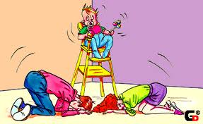
Любовь умиления
Это инстинктивная, неразумная, иногда наивная любовь.

Slide 6

Деспотическая любовь
У ребенка с малых лет извращается представление о добром начале в человеке, он перестает верить в человека и человечность.

Slide 7

Любовь откупа
Родители видят свой долг только в обеспечении всех материальных потребностей ребенка.
В семье царит атмосфера духовной пустоты, убожества.

Slide 8


Какой же должна быть подлинная родительская любовь?
Социологи установили, что на воспитание детей у мамы и папы остается ежедневно
всего лишь 17минут.
Подумайте, что вы можете дать своему ребенку за это время?

Slide 9

«Чем я согреваю своего ребенка, как я проявляю к нему свою любовь?»

Slide 10

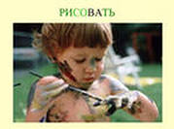
Безусловная любовь не зависит: ни от внешности ребенка, ни от его достоинств и недостатков, ни от способностей, ни от сегодняшнего поведения.

Slide 11

«Я тебя люблю, мы рядом, мы вместе и мы все преодолеем»

